Slide 1
GÉOGRAPHIE - Thème n°1
Habiter une métropole

Slide 2
Chapitre 1
Les métropoles et leurs habitants

Slide 3
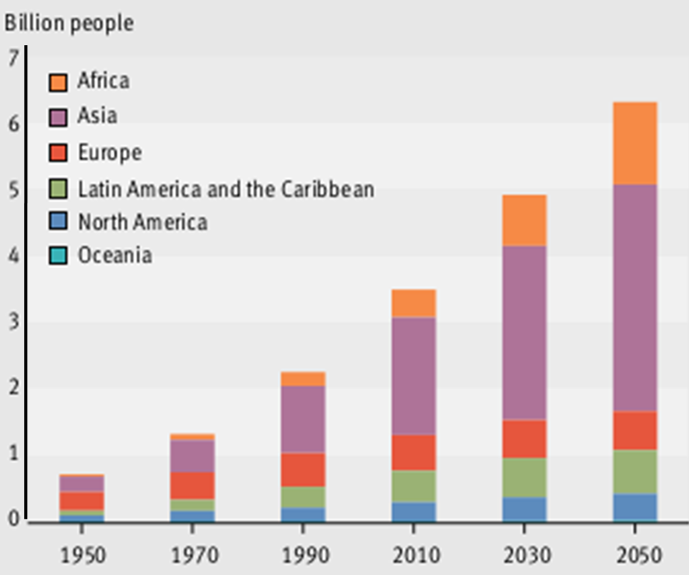
Introduction:
→ Comment évolue la population urbaine mondiale? Comment évoluera-t-elle dans les prochaines années?
La population urbaine mondiale augmente et continuera d’augmenter dans les prochaines années.

Slide 4
Depuis un siècle, la population urbaine n’a cessé d’augmenter dans le monde. Très forte dans les pays riches jusque dans les années 1970, c’est au tour des pays en développement de connaître une croissance urbaine spectaculaire.
Aujourd’hui, plus de la moitié de la population mondiale vit en ville.

Slide 5
Etude de cas n°1 :
Habiter une métropole de pays
riche : New York.

Slide 6
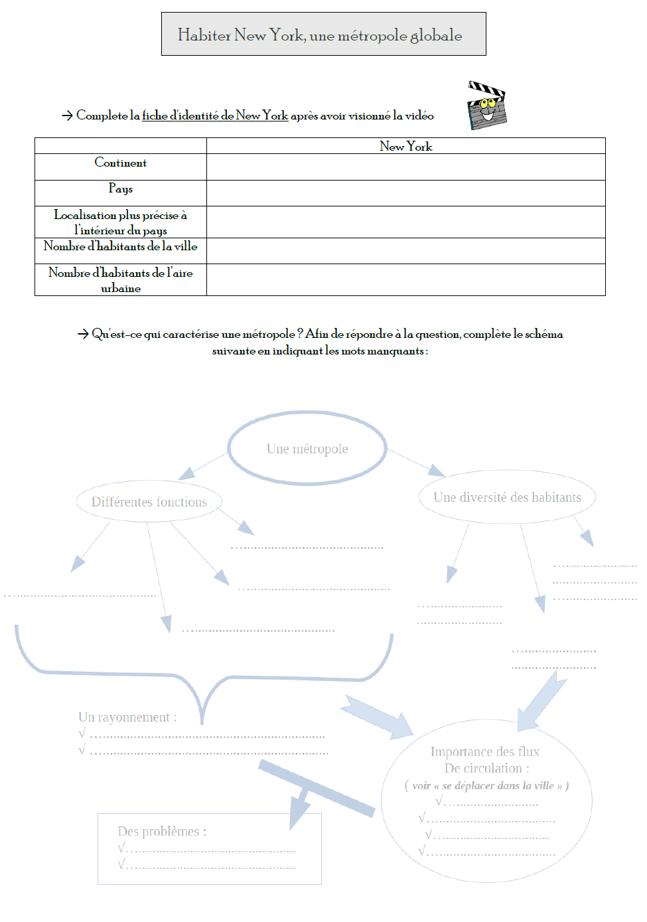
1. Comment s’organise
l’agglomération de New York?
New York, une métropole globale.
À l’aide de la vidéo, complétez la fiche distribuée.

Slide 7
 | New York
Continent
Pays
Localisation plus précise à l’intérieur du pays
Nombre d’habitants de la ville
Nombre d’habitants de l’aire urbaine
Amérique
États-Unis
côte nord-est
8,3 millions
23 millions

Slide 8
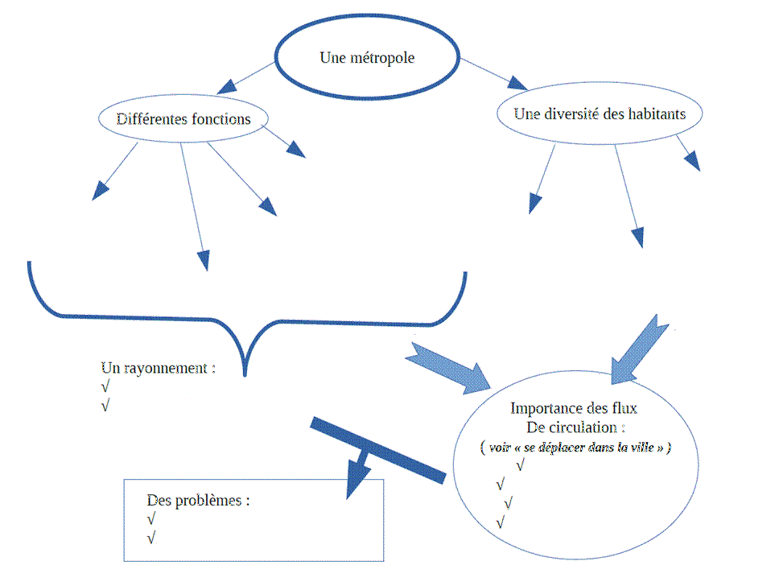
culturelle
touristes
économique
politique
résidents
financière
migrants
pendulaires
à l’échelle du pays
à l’échelle mondiale
métro
automobile
train
embouteillages
gestion des déchets
avion

Slide 9
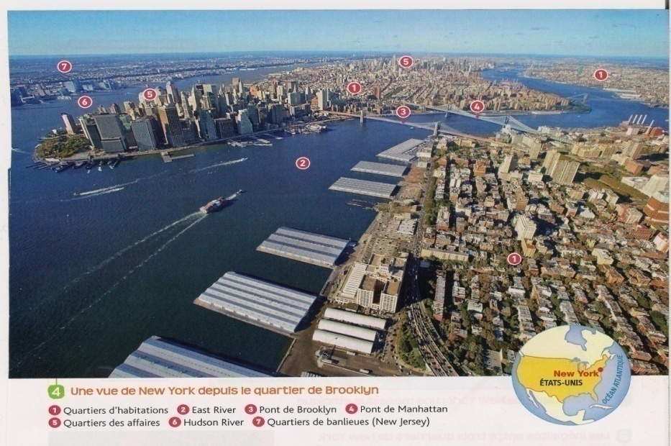
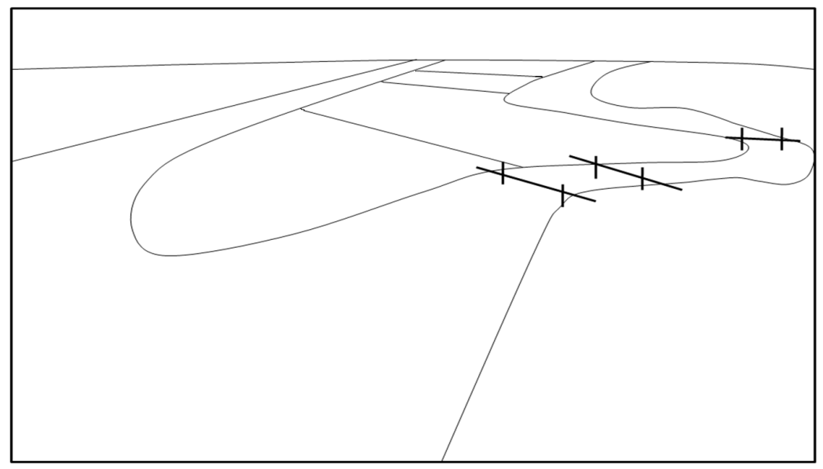
Réalisons un croquis de l’organisation
de l’espace de New York

Slide 10
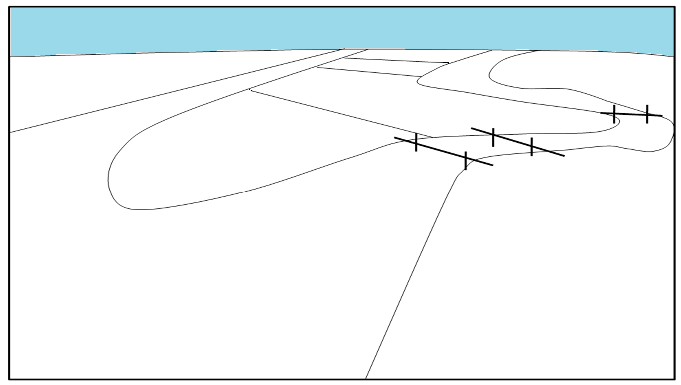
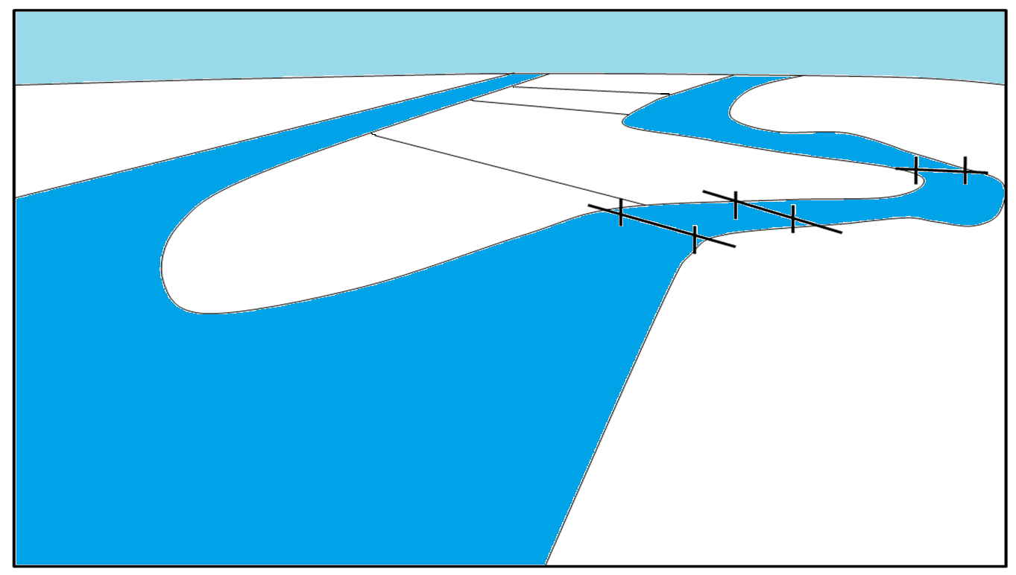
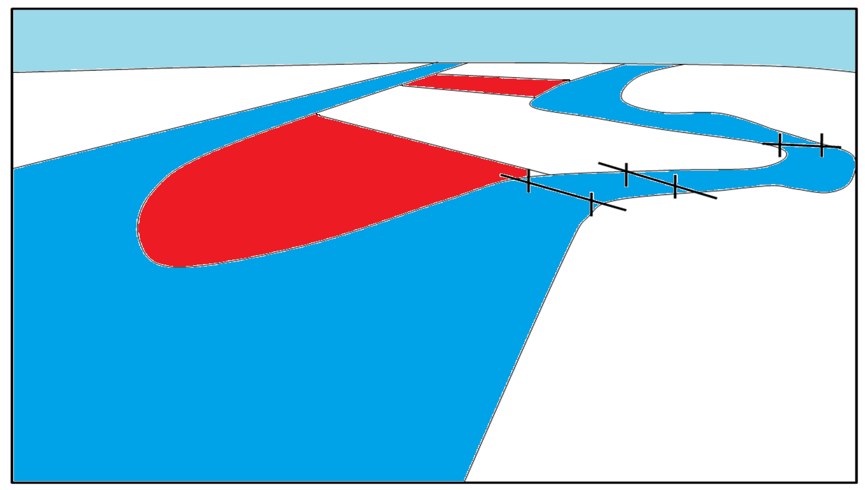
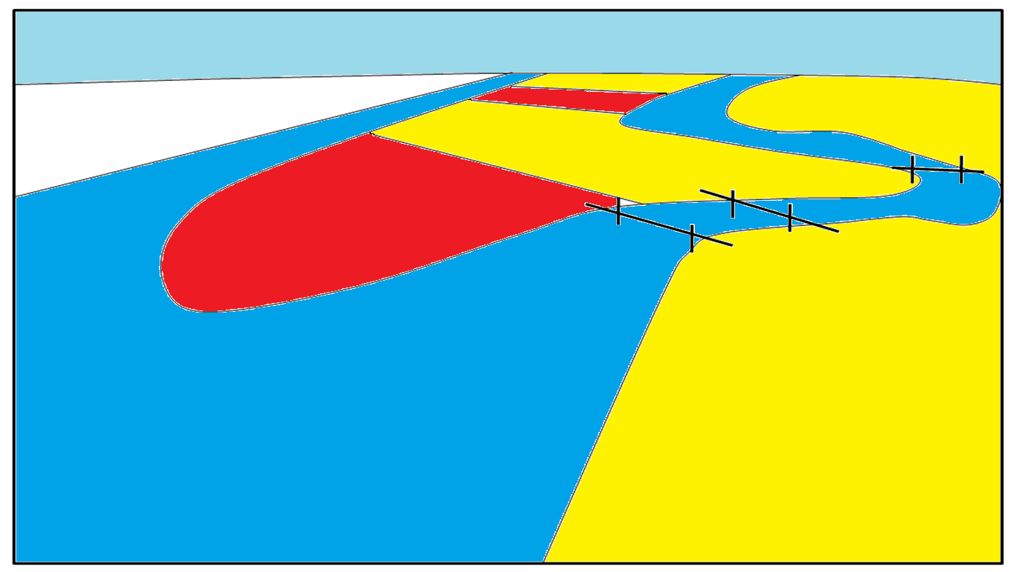
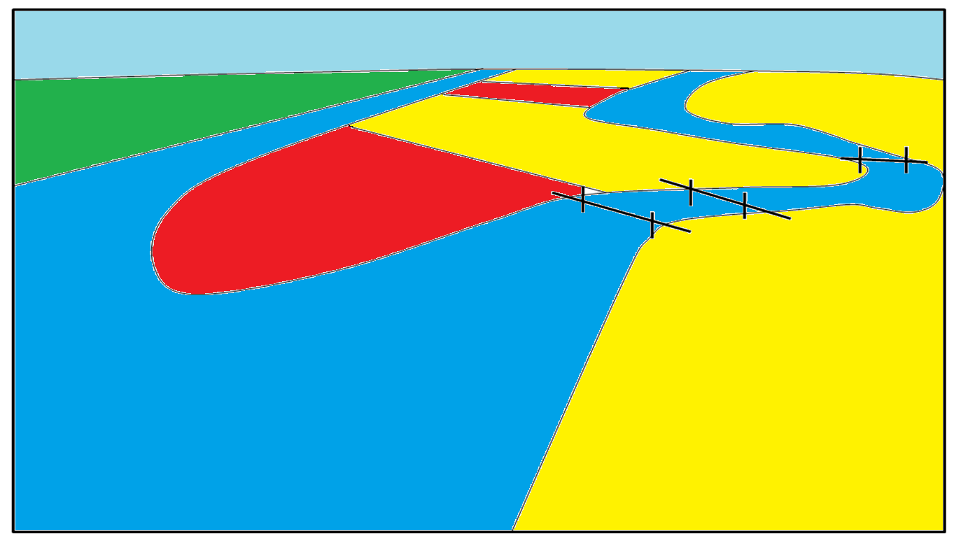
Croquis du paysage de l’agglomération new-yorkaise
ciel
fleuve (East River)
ponts
quartiers des affaires (CBD)
quartiers d’habitations (ghettos)
quartiers de banlieues

Slide 11
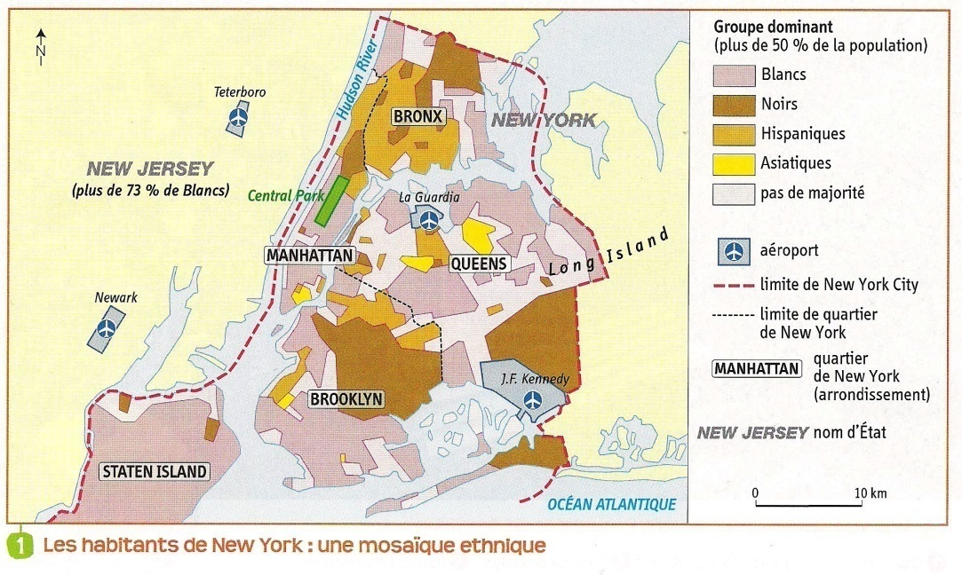
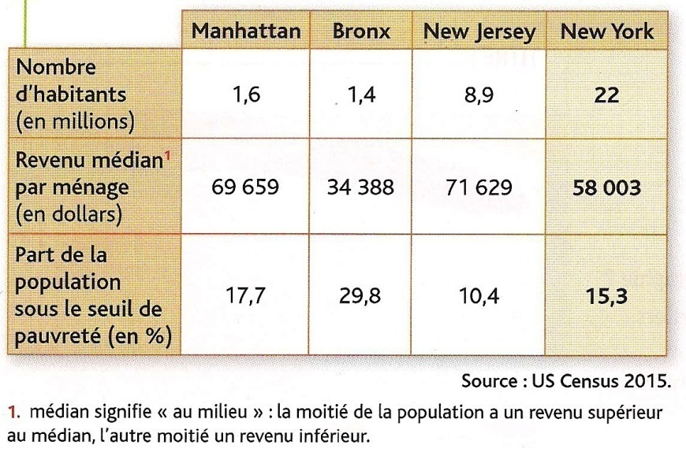
2. Comment les habitants de New York cohabitent-ils?

Slide 12
Reproduis puis complète le tableau à l’aide des documents et de la fiche de la partie 1.
Les diverses manières d’habiter New York
 | Habiter Manhattan : le centre-ville | Habiter le Bronx : un ghetto | Habiter le New Jersey : une banlieue
Type de population
Niveau de richesse
Forme d’habitat
Modes de déplacement
Noirs et Hispaniques
Blancs
Blancs
élevé
faible
moyen à élevé

Slide 13
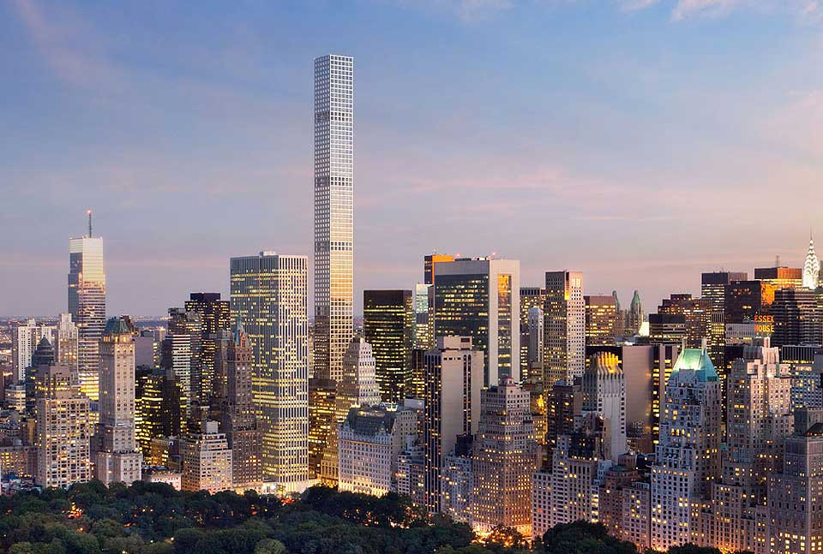
Manhattan, le plus grand quartier des affaires au monde
building (gratte-ciel)

Slide 14
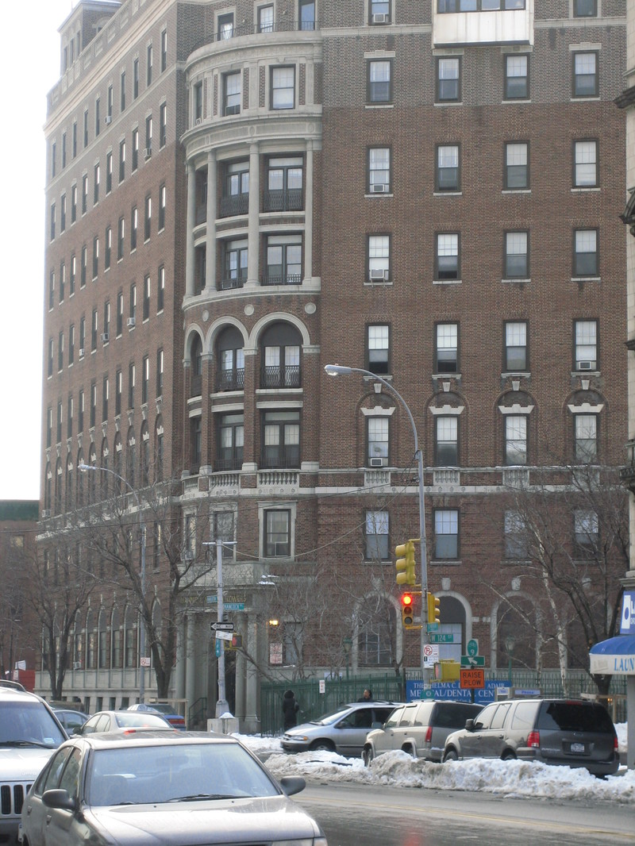
Immeuble d’habitation dans le quartier du Bronx.

Slide 15
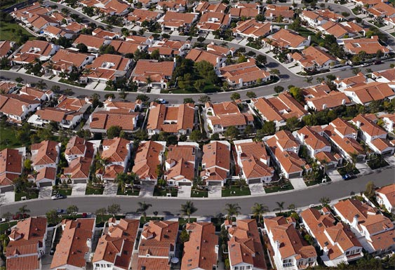
Banlieue pavillonnaire dans le New Jersey

Slide 16
Reproduis puis complète le tableau à l’aide des documents et de la fiche de la partie 1.
Les diverses manières d’habiter New York
 | Habiter Manhattan : le centre-ville | Habiter le Bronx : un ghetto | Habiter le New Jersey : une banlieue
Type de population
Niveau de richesse
Forme d’habitat
Modes de déplacement
Noirs et Hispaniques
Blancs
Blancs
élevé
faible
moyen à élevé
building
immeuble
pavillon
métro - voiture
métro
voiture

Slide 17
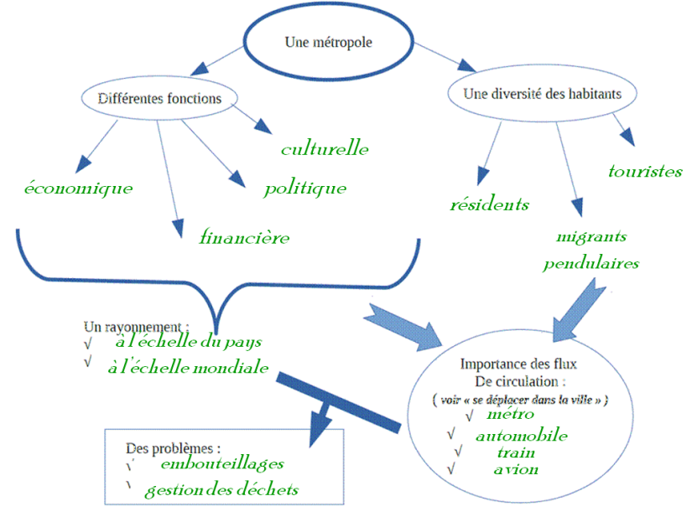
À partir du schéma et du tableau, rédige sur ton cahier un petit paragraphe expliquant ce qu’est une métropole d’un pays riche avec ses atouts et ses difficultés.

